Slide 1
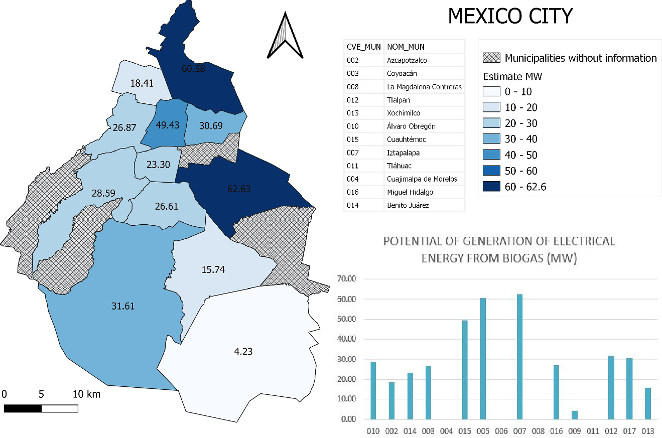

Hogares digitales en México
Cifras del Censo de Población y vivienda 2020
Selecciona el Estado
Población: 126,201,442
Educación promedio:
9.7 años
Ingreso Trimestral: $ 40,000
# de Localidades: 181,230
Población promedio por localidad: 33,303

Slide 2
Limpiar la base (Quitar columnas, municipios sin datos, missings, dejar ceros) Todos
Cargar en SQL o MongoDB (Relacional o no relacional) Todos
Crear la API
Visualización general (Leafleat del país y mapa de calor por estado)
Visualización por estado (mapa de calor por municipio)
Acomodar la visualización (que tenga un dropdown y diseñar containers para que este fija)
Selección dinámica por estado (la lista). Si seleccionas un estado te actualiza mapa de calor
Tabla de datos generales para los mapas por estado
Top 5 de servicios
Visualiza abierta, vemos qué agregamos si hay tiempo

